Slide 1
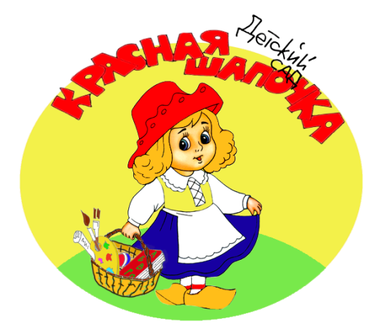
Муниципальное казенное дошкольное образовательное учреждение Искитимского района Новосибирской области
детский сад комбинированного вида «Красная шапочка» р.п. Линево
Аналитический отчет за 2024-2025 учебный год
Группа «Дюймовочка»
Воспитатели: Мечкова Нина Евгеньевна Бова Карина Витальевна

Slide 2
Возрастные особенности детей 3-4 лет.
Эмоциональное развитие. Ребёнок проявляет любовь к близким, привязанность к воспитателю, доброжелательное отношение к окружающим и сверстникам. Он способен к эмоциональной отзывчивости: может сопереживать, утешать сверстника, помогать ему, стыдиться своих плохих поступков.
Игровая деятельность. Игра у ребёнка длится недолго, имеет простой, неразвёрнутый сюжет и одну–две роли. Он пользуется игрушками и предметами-заместителями (например, салфетка замещает одеяло для куклы).
Познавательное развитие. К 4 годам дошкольник способен воспринимать фигуры: шар, куб, круг, квадрат, треугольник. Он распознаёт цвета: красный, жёлтый, зелёный, синий, чёрный, белый.
Речевое развитие. Ребёнок запоминает много новых слов из сказок, мультиков и разговоров взрослых. Он понимает большую часть того, что ему говорят окружающие, и в состоянии по контексту угадать значения слов, которых не знает.
Окружающая ребенка среда должна быть построена таким образом, чтобы поощрять стремление ребенка к самовыражению, игровой деятельности.

Slide 3
Характеристика группы «Дюймовочка»
В группе 16 детей:
8 девочек
8 мальчиков
В нашей группе:
➢ Создана эмоционально благоприятная
атмосфера, которая обеспечивает
психологическую безопасность каждого
ребенка.
➢ Размещается актуальная
информация в приемной, организованы
индивидуальные консультаций по запросу
родителей.
➢ Удовлетворяются потребности в
физическом, интеллектуальном и эстетическом
развитии детей.
➢ Поддерживается систематический учет
воспитателями возрастной специфики.
➢ В группе организована предметно-пространственная среда с учетом возрастных
особенностей детей

Slide 4
Результаты диагностики детей на конец года:
Критерии оценки:
1.Познавательный интерес к окружающему миру.
2.Включение в деятельность наблюдения
3.Активность экспериментирования.
4.Овладение сравнением как способом познания.
5.Овладение группировкой как способом познания
6.Овладение сериацией.
7.Овладение обследовательскими действиями и сенсорными эталонами.
8.Учет признаков объектов и практической деятельности.
9.Представление об объектах и явлениях неживой природы.
10.Представление об объектах живой природы.
Всего детей: 16
Критерии не сформированы: 0%
Критерии в стадии формирования: 28,5%
Критерии сформированы: 71,5%

Slide 5
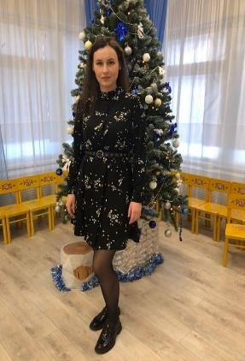
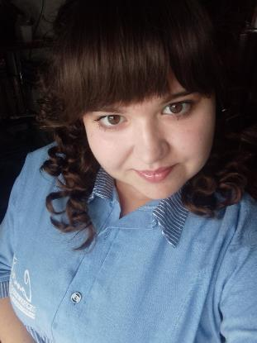
Воспитатели группы
Мечкова Нина Евгеньевна
Бова Карина Витальевна

Slide 6
ДЕЯТЕЛЬНОСТЬ ПЕДАГОГОВ:
•Мечкова Нина Евгеньевна: В 2024 году прошла обучение в ГАУ ДПО НСО НИПК и ПРО по программе «Организация образовательного процесса в ДОО в соответствии с ФГОС ДО и ФОП ДО»
•Участие в общественной жизни ДОУ: участник в спартакиаде между учреждениями, участие в утренниках и в ролях.
Тема по самообразованию:
«Трудовое воспитание дошкольников в семье и детском саду»
Цель самообразования:
1.Повышение своего профессионального мастерства и компетентности.
2.Проанализировать методическую и художественную литературу.
3.Формирование бережного отношения к любому труду.
4.Способствовать приобщению детей к труду, действовать самостоятельно.

Slide 7
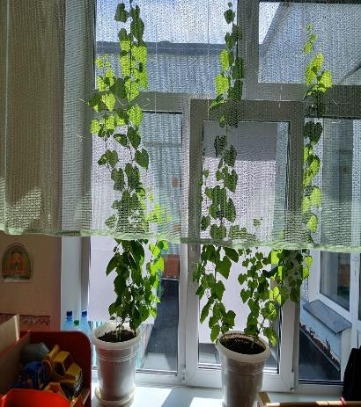
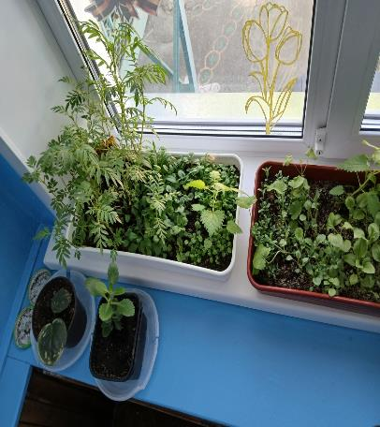
Ухаживание за огородом на окне:

Slide 8
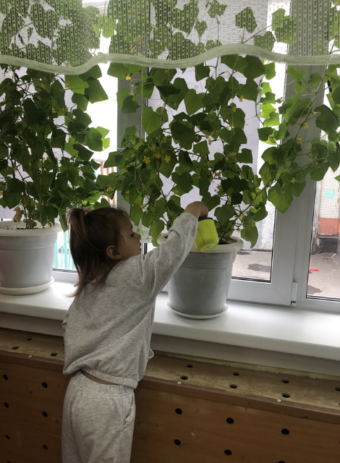

Slide 9
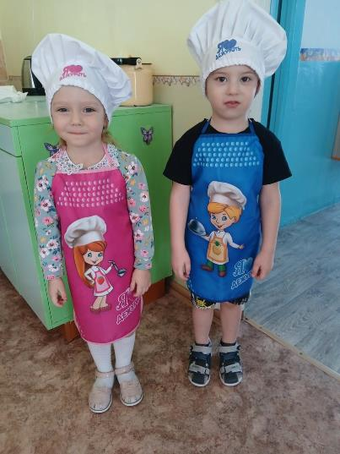
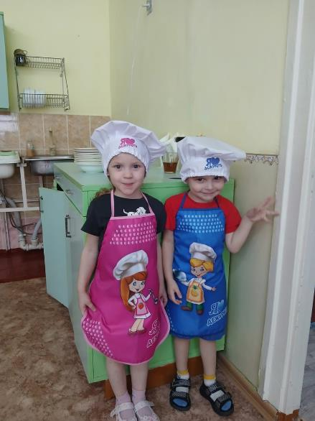

Slide 10
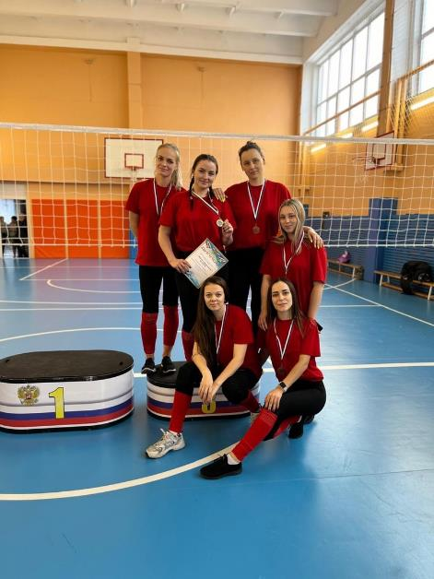
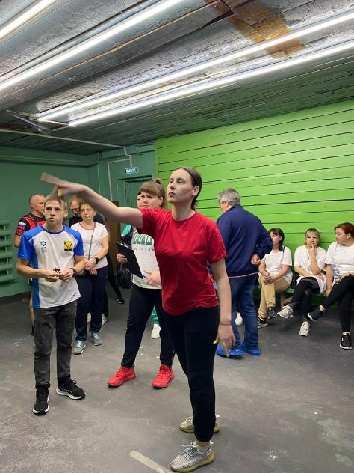

Slide 11
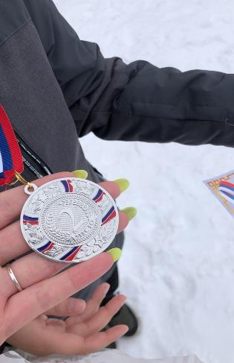
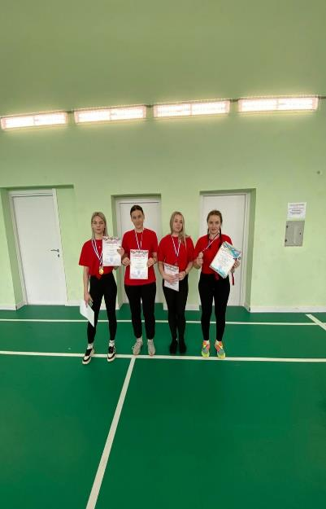
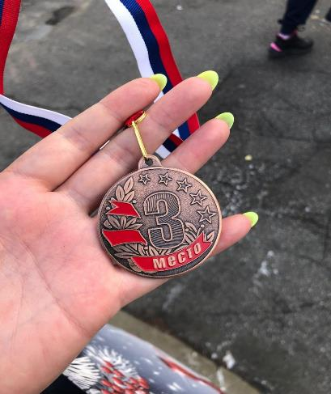

Slide 12
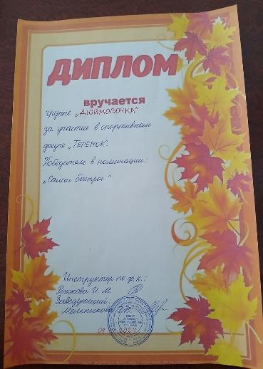
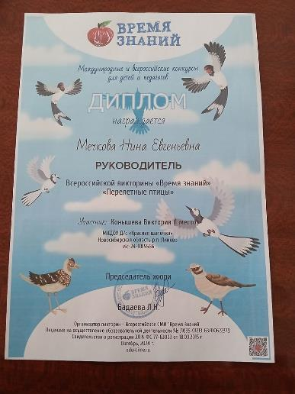
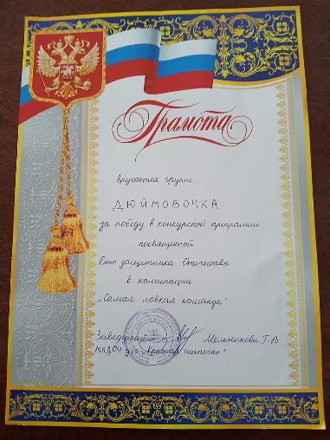

Slide 13
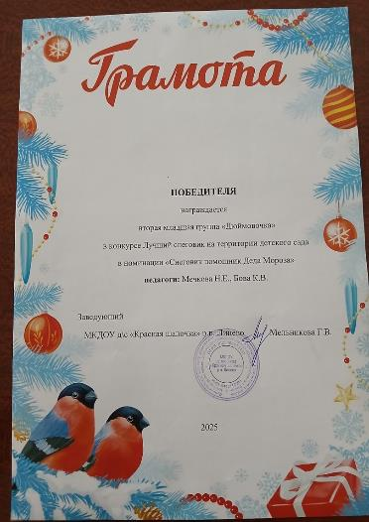
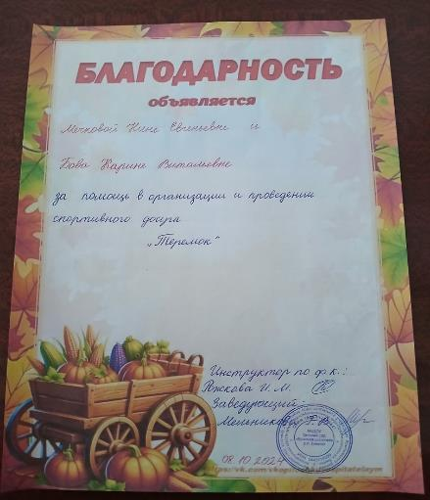
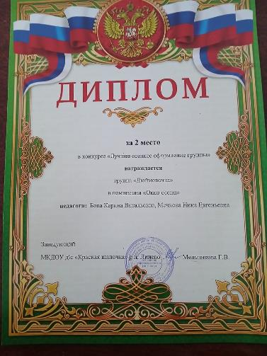

Slide 14
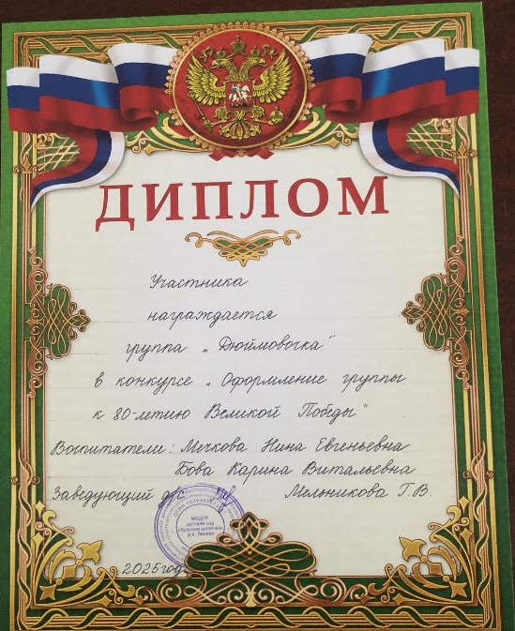

Slide 15
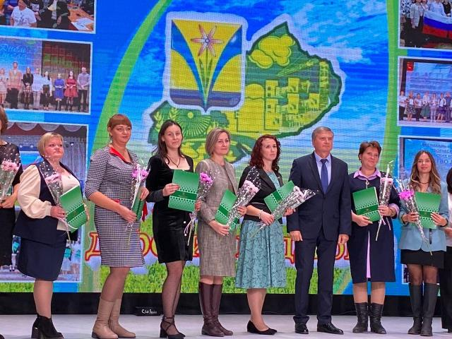
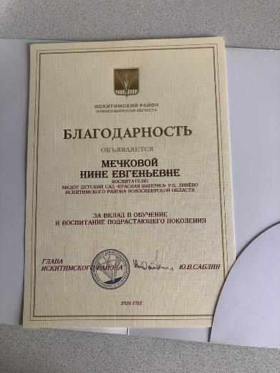

Slide 16
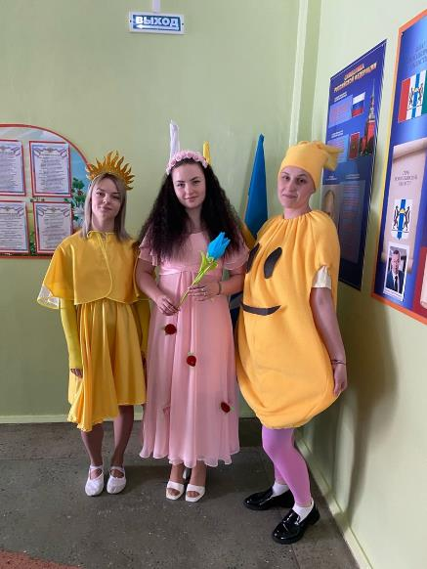
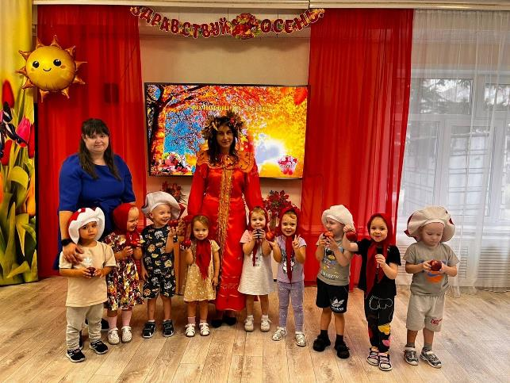

Slide 17
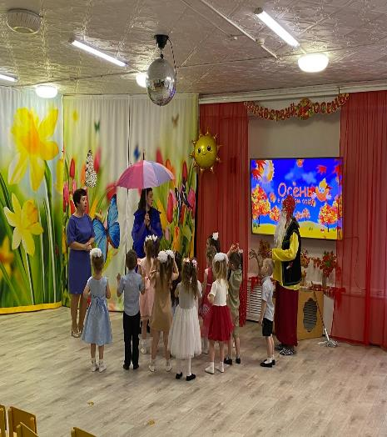
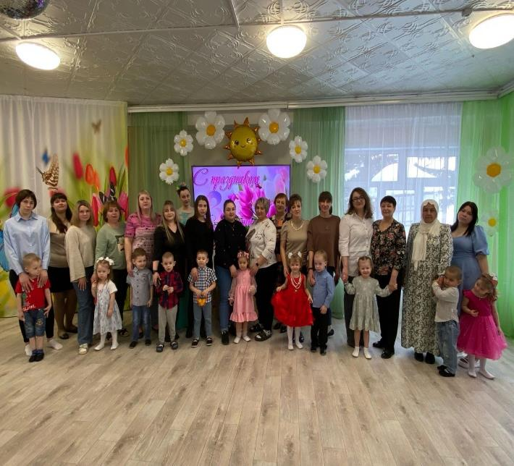

Slide 18
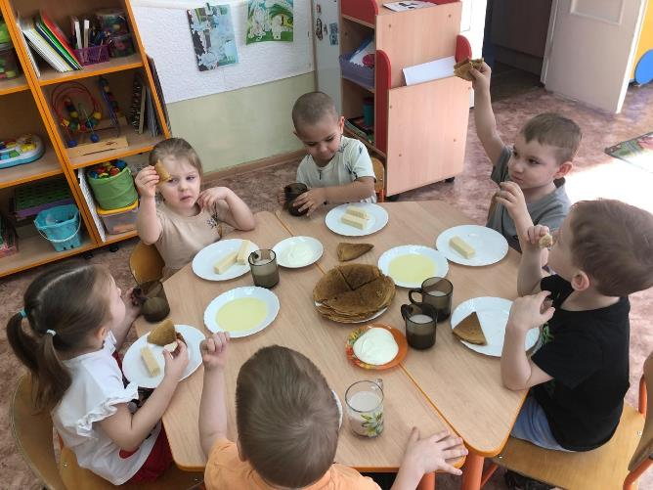
Масленица

Slide 19
ДЕЯТЕЛЬНОСТЬ ПЕДАГОГОВ:
Бова Карина Витальевна :
•Участие в общественной жизни ДОУ: участие в утренниках; участие в конкурсах.
Тема по самообразованию:
«Развитие мелкой моторики
у детей дошкольного возраста
через нетрадиционные техники рисования»
Цель самообразования:
1.Развить и укрепить мелкую моторику у детей дошкольного возраста;
2.Познакомить с различными нетрадиционными техниками рисования;
3.Научить детей использовать в рисовании разнообразные материалы и технику, разные способы создания изображения, соединяя в одном рисунке разные материалы с целью получения выразительного образа;
4.Создать предметно- развивающую среду для самовыражения детей в творческой деятельности;
5.Подвести детей к созданию выразительного образа при изображении предметов и явлений окружающей действительности;

Slide 20
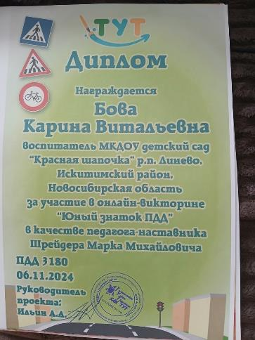
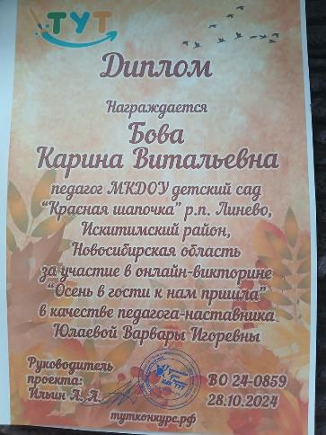
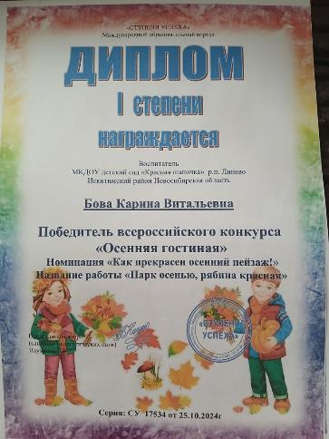

Slide 21
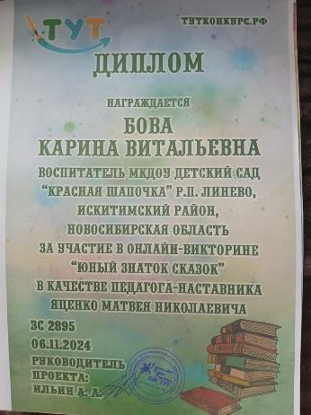
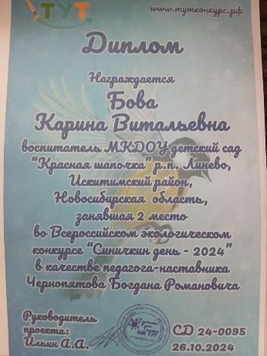
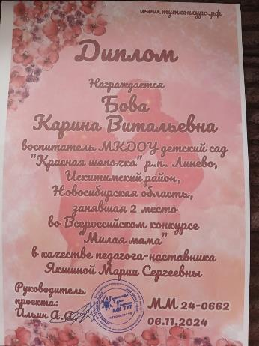

Slide 22
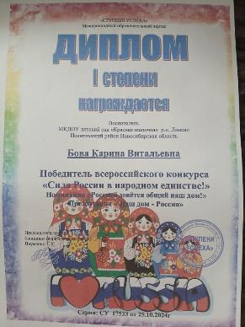
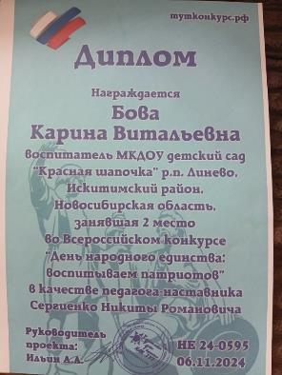
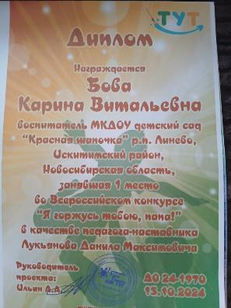
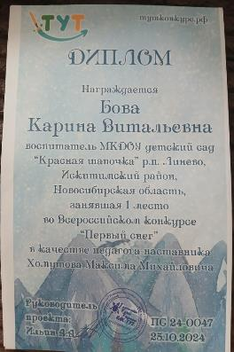

Slide 23
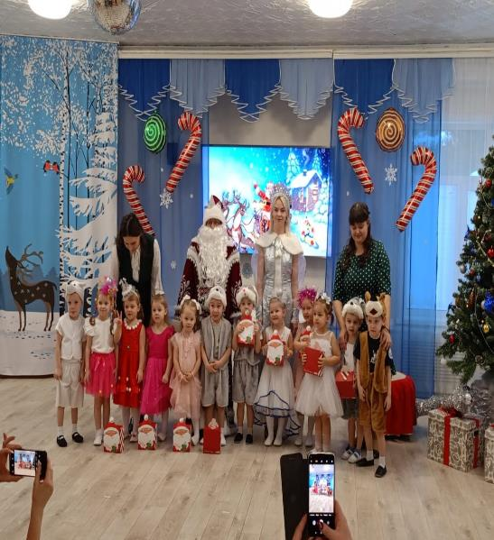
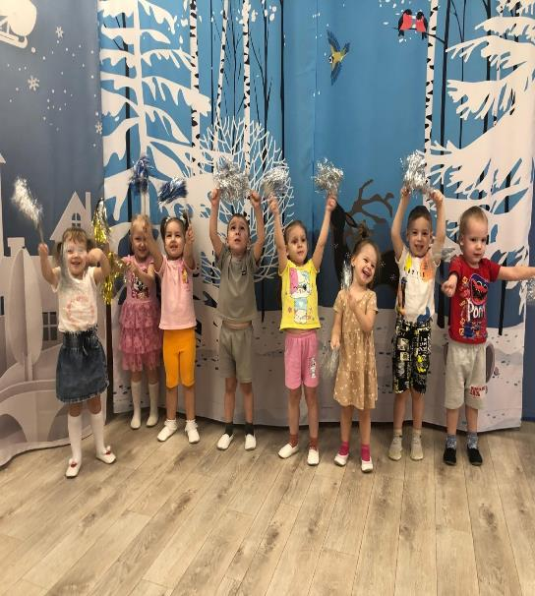
Новый год

Slide 24
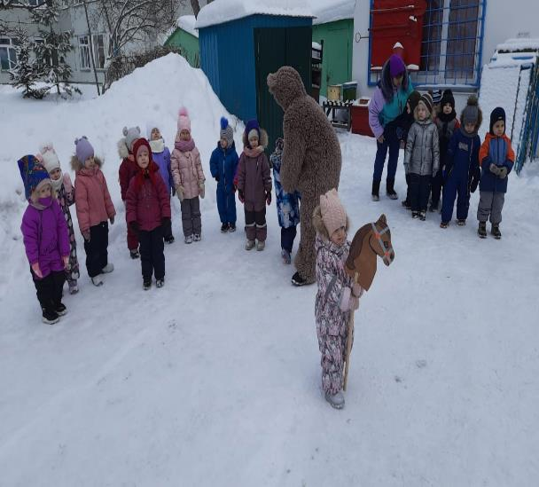
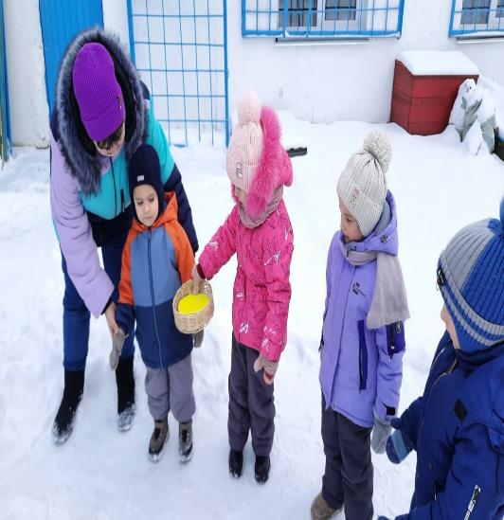
Масленица

Slide 25
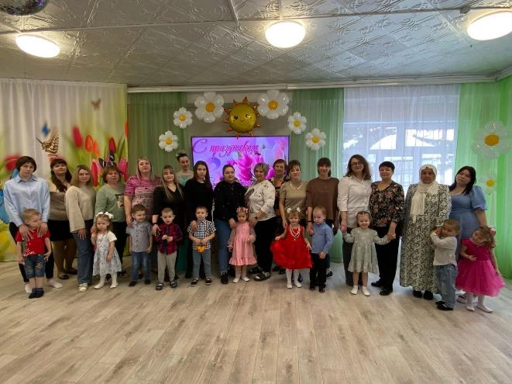
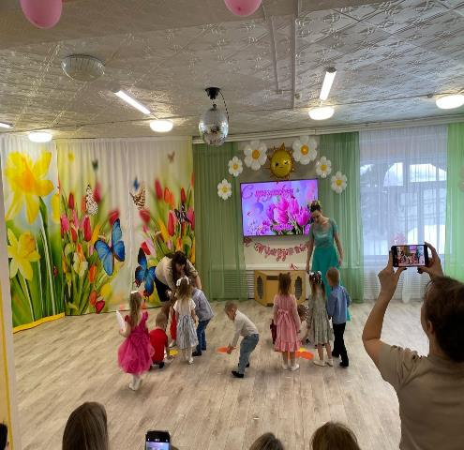
8 марта

Slide 26
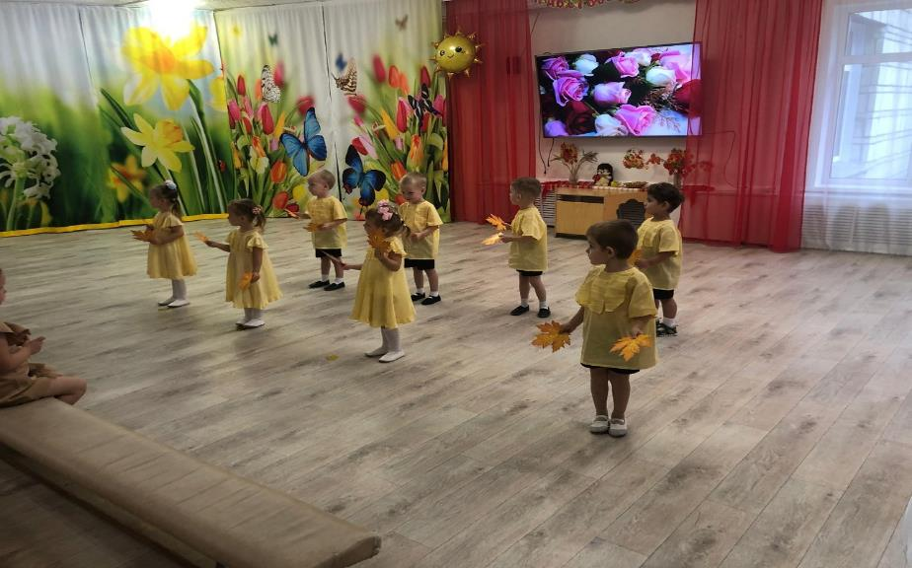
Осень

Slide 27
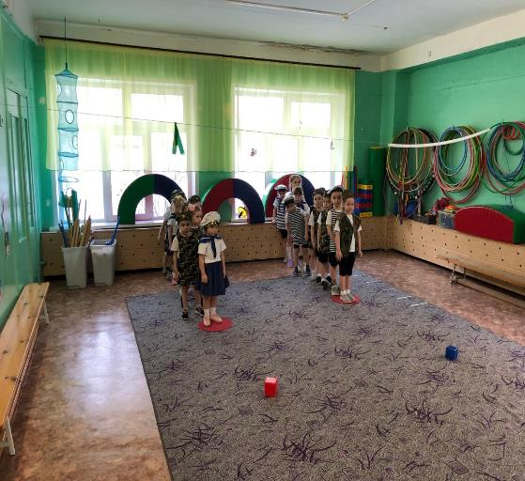
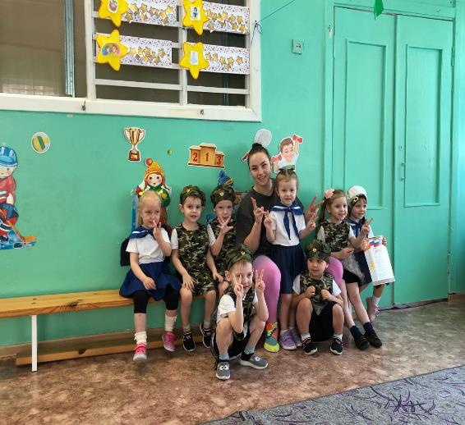
23 февраля

Slide 28
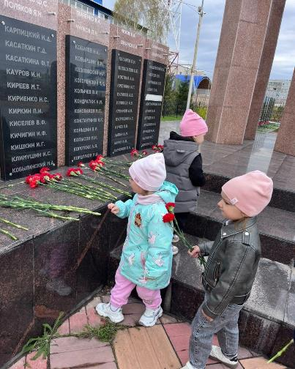
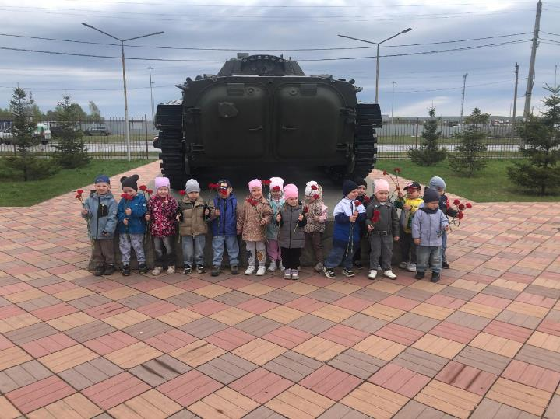
9 мая

Slide 29
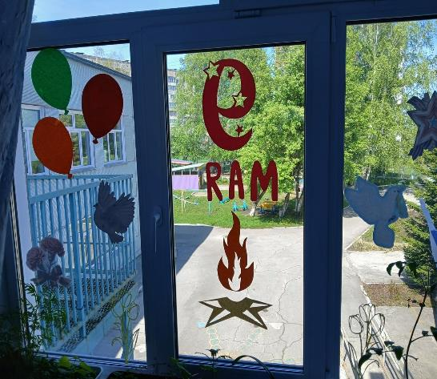
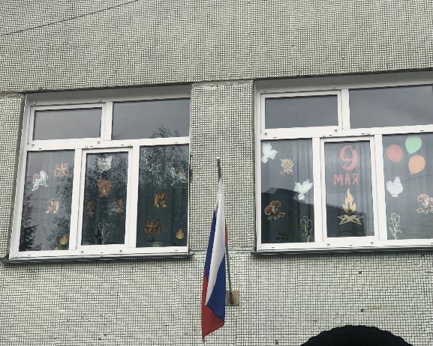
Окно победы

Slide 30
Конкурс «Я горжусь папой»
Конкурс «Семейное древо»
Конкурс чтецов

Slide 31
Конкурс «Снеговик»

Slide 32
День здоровья
Коляда

Slide 33
Занятия в бассейне

Slide 34
Опыты с водой

Slide 35
Акция «Чистая берёзовая роща»

Slide 36
«Взаимодействие с родителями»
•В группе систематически ведется работа по взаимодействию с
родителями:
•Родительское собрание в нетрадиционной форме «Воспитываем любя, играя…».
Цель:
Развивать интерес к познанию своего ребенка, содействовать активному взаимодействию с ним;
Эмоциональное сближение всех участников образовательного процесса, организация их общения в неформальной обстановке.
Формировать умение критично оценивать себя как родителя, свою воспитательскую деятельность.
Моделирование перспектив на новый учебный год, повышение педагогической культуры родителей.
•Консультации для родителей.
•Индивидуальные беседы.
•Привлечение родителей к пополнению развивающей среды.
Привлечение родителей в помощи детскому саду.

Slide 37
Родительское собрание

Slide 38
Родители систематически пополняют развивающую среду:
Дидактическими играми;
Материалом для конструирования;
Обновили наборы предметных картинок по темам: «Правила дорожного движения», «Птицы»;
Обновили раскраски;
Пополнили атрибутами уголок физического развития и т.д.
Приобрели детский деревянный нейротренажёр «Балансборд».
Сделали ремонт в спальне.

Slide 40
На следующий учебный год поставили для себя такие задачи:
Продолжать работу по теме самообразования;
Продолжать развивать детей по всем областям
общеобразовательной программы согласно ФОП ДО;
Сохранять благоприятный эмоционально-психологический
климат в группе;
Поддерживать партнерские отношения между
воспитателем, детьми и родителями;
Развивать память, речь, внимание детей;
Продолжать работать над навыками самообслуживания;
Развивать мелкую моторику рук;
Развивать игровую деятельность;
Развивать художественно-эстетическое развитие детей

Slide 41
Работа наша – кропотливая, требующая
большой отдачи, душевных сил и энергии.
Пусть она приносит нам столько же
удовлетворения, радости и всяческих
благ, сколько мы отдаем ей сил, терпения
и времени!
Спасибо за внимание!

